Slide 1
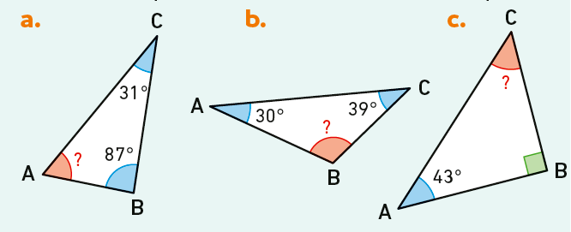
11 - Cercles et triangles
La somme des mesures des angles d’un triangle
1 Dans chaque cas, calculer la mesure manquante :
2 Dans chacun des cas ci-dessous, les angles donnés peuvent-ils être les trois angles d’un triangle ?
a. 11° ; 17° et 152° b. 83° ; 65° et 33°
3 Peut-on tracer un triangle EDF isocèle en E tel que $\hat{DEF }$ = 48° et $\hat{DFE }$ = 66°.

